Slide 1


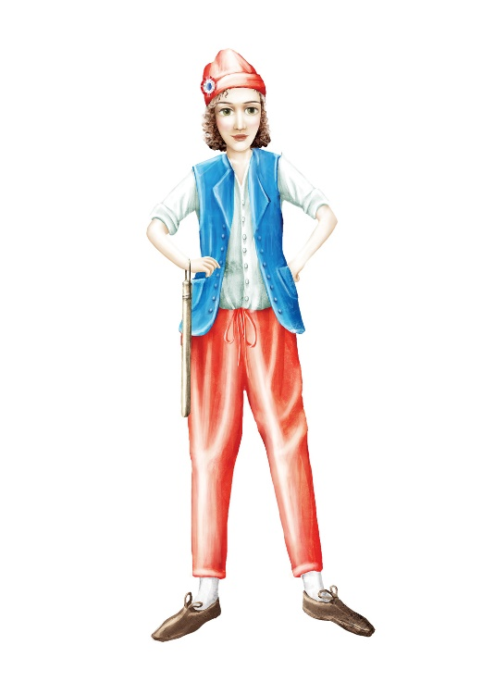

Ponavljanje
Nastavna tema: Revolucije 1848./1849.

Slide 2

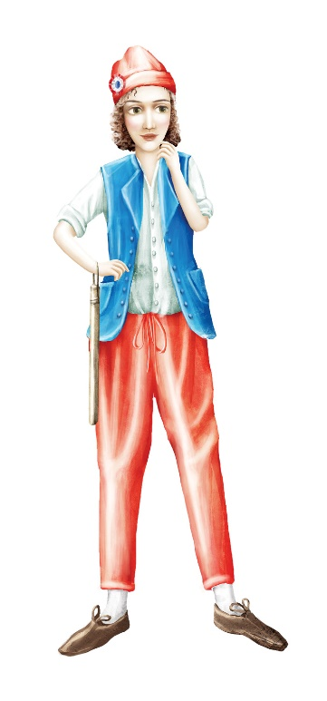
REVOLUCIJE 1848. – 1849. U EUROPI
 | FRANCUSKA | AUSTRIJSKI DIO HABSBURŠKE MONARHIJE | UGARSKA | HRVATSKA
CILJEVI:
OSTVARENJA:
Ispuni tablicu koristeći se udžbenikom i bilješkama.

Slide 3
Kako se nazivaju revolucionarna zbivanja u Europi 1848. – 1849. godine?
Navedi ciljeve revolucionara.
Proljeće naroda.
Iznijeli su zahtjeve za liberalnim reformama, ukidanjem plemićkih povlastica, apsolutizma, feudalizma, zalagali se za poboljšanje radnih i životnih uvjeta te iskazivali želje za stvaranjem nacionalnih država.

Slide 4
Do kakvih je promjena došlo revolucijom u Francuskoj 1848. godine?
Tko je umjesto kralja došao na čelo države?
Kralj je zbačen s vlasti, a Francuska je proglašena Republikom.
Demokratski izabrani predsjednik, Luj Bonaparte.

Slide 5
Što je Luj Bonaparte napravio 1852. godine?
Što su tražili narodi u Habsburškoj Monarhiji?
Izvršio je državni udar, raspustio parlament, uveo osobnu vlast i proglasio se carem Napoleonom III.
Narodi unutar Monarhije tražili su veći stupanj samostalnosti ili potpunu neovisnost.

Slide 6
Što su tražili austrijski Nijemci?
Što su tražili mađarski revolucionari?
Austrijski Nijemci tražili su da se Austrija odvoji od ostatka Monarhije i priključi budućoj njemačkoj državi.
Tražili su veću samostalnost Ugarske unutar Monarhije.

Slide 7
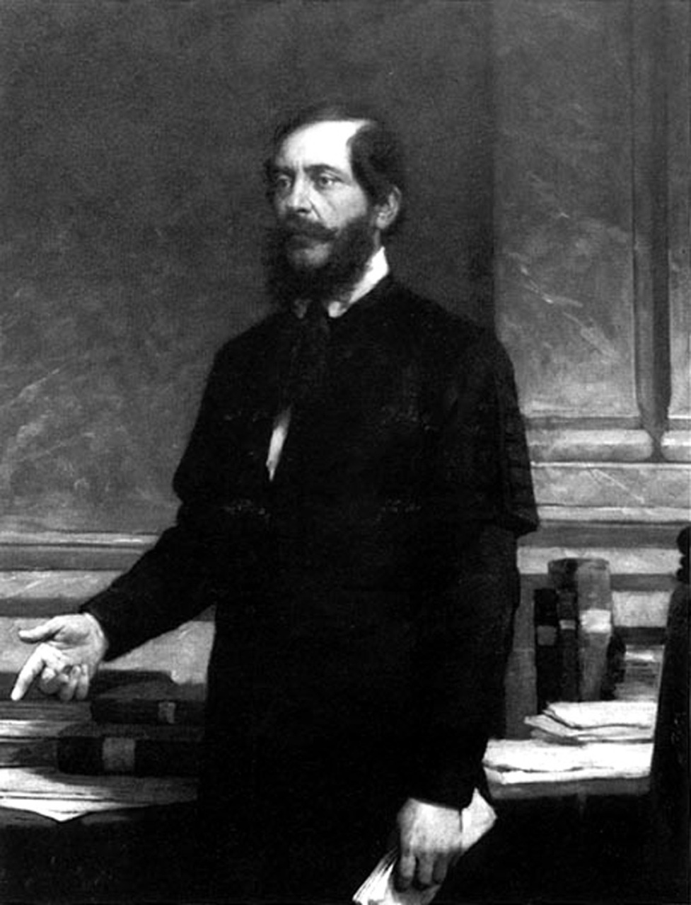
Prepoznaj osobu na slici. Što znaš o njemu?

Slide 8
Zašto su drugi narodi u Ugarskoj bili protiv mađarske revolucije?
Kako je ugušena mađarska revolucija?
Hrvatima i drugim narodima unutar Monarhije nisu priznavali ista prava koja su oni tražili od Monarhije.
Austrijska vojska je uz pomoć ruske vojske ugušila revoluciju u Mađarskoj.

Slide 9
Tko je postao vladar Habsburške Monarhije 1848. godine?
Što je nametnuti ustav?
Franjo Josip I.
Nametnuti ustav je ustav koji je donio vladar bez sudjelovanja (odobrenja) parlamenta. 1849. godine Franjo Josip I. donio je nametnuti ustav.

Slide 10
Zašto revolucije 1848. godine smatramo važnima, iako su uglavnom bile neuspješne?
Što su Zahtijevanja naroda?
To je bio početak postupne demokratizacije europskih država, širenja prava glasa na sve veći broj ljudi te smanjivanja povlastica plemića i bogataša.
Dokument Narodne stranke u kojem su iznijeti zahtjevi oblikovani pod utjecajem revolucionarnih zbivanja u Habsburškoj Monarhiji i idejama hrvatskog narodnog preporoda.

Slide 11
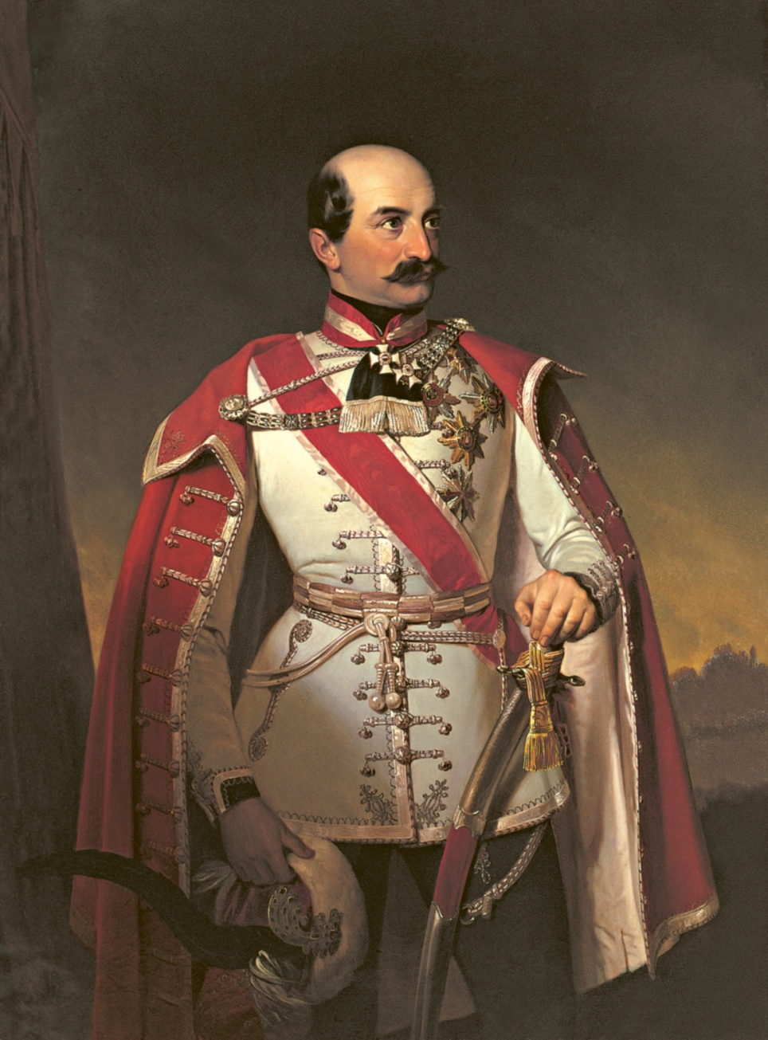
Prepoznaj osobu na slici. Što znaš o njemu?

Slide 12
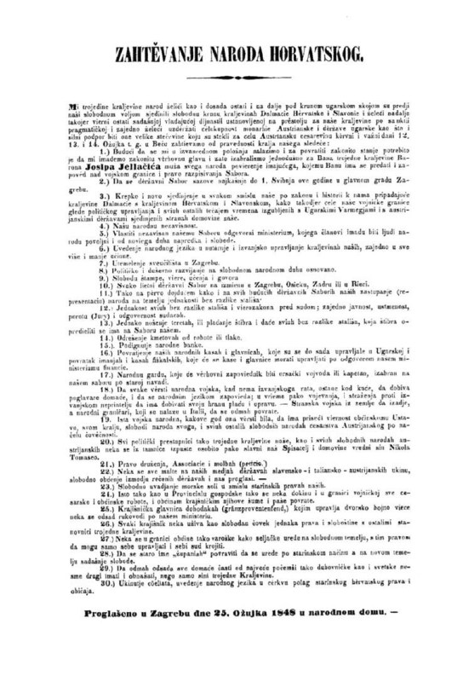
Koje zahtjeve smatraš najvažnijima? Zašto?

Slide 13
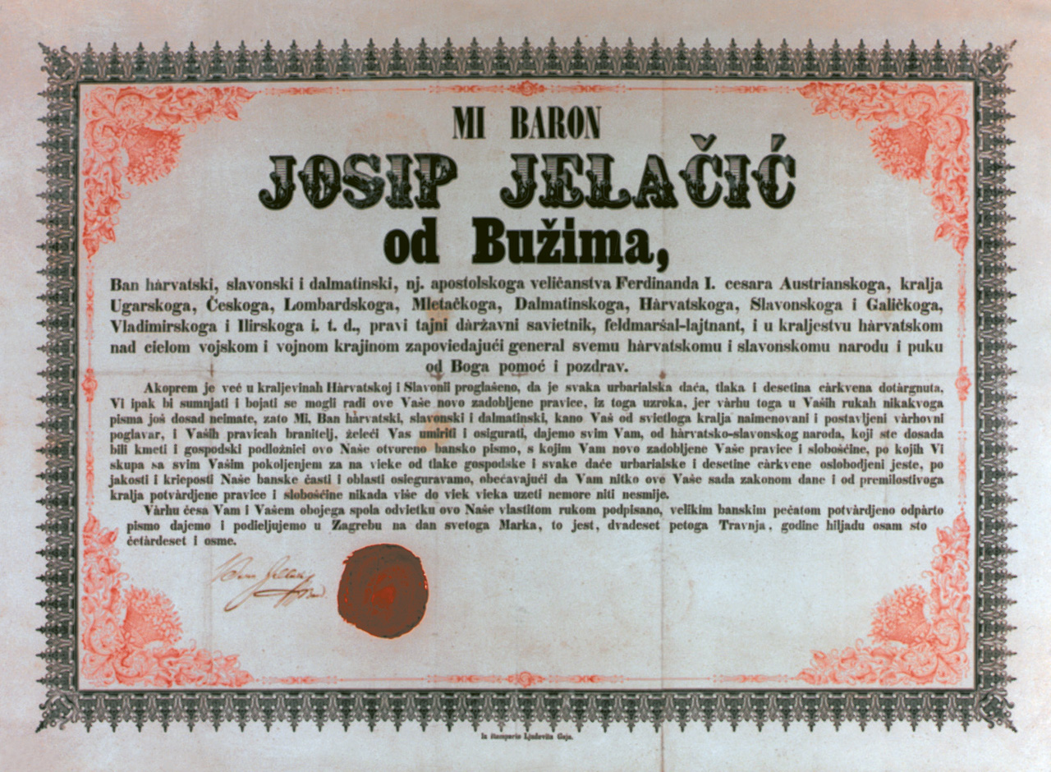
Prepoznaj dokument i objasni.

Slide 14
Koji su dijelovi Hrvatske ujedinjeni pod upravom bana Josipa Jelačića?
Kada i gdje je prvi put zasjedao Hrvatski zastupnički sabor?
Banska Hrvatska, Dalmacija, Rijeka i Vojna krajina.
Početkom lipnja 1848. godine u Zagrebu.

Slide 15
Navedi barem tri odluke Hrvatskog sabora 1848. godine.
U ratu protiv ugarske vlade, koje je područje Jelačić osvojio i proglasio ga dijelom Hrvatske?
Potvrdio odluke i proglase bana Jelačića – ukidanje kmetstva, prekid svih veza s Ugarskom, ujedinjenje Vojne krajine i Dalmacije s Hrvatskom, preuređenje monarhije u zajednicu ravnopravnih naroda.
Međimurje.

